Slide 1
15기 정규세션
ToBig’s 14기 정재윤
Decision Tree
의사결정나무

Slide 2
Unit 01 ㅣ 의사결정 나무란?
Unit 02 ㅣ ID3 알고리즘
Unit 03 ㅣ CART 알고리즘
Contents
Unit 04 ㅣ feature가 연속형이라면?
Unit 05 ㅣ 가지치기
Unit 06 ㅣ 과제 및 데이터 설명

Slide 3
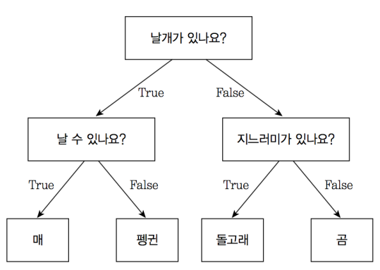
Unit 01 ㅣ 의사결정 나무란?
Decision Tree
의사 결정 규칙을 나무구조로
나타내어 전체 데이터를 소집단으로 분류하거나 예측하는 방법
- 즉, 데이터 사이에 존재하는 패턴을 예측 가능한 규칙들의 조합으로 나타내며, 이 모양이 나무와 비슷해붙인 이름.
Notes:
Node
Branch ( 가지)
Depth (깊이)

Slide 4
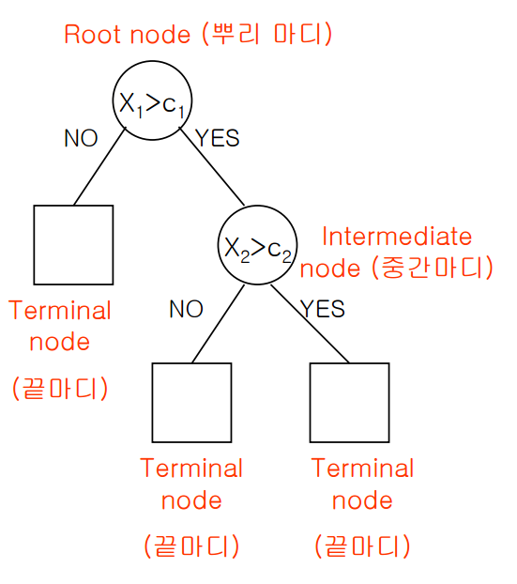
Unit 01 ㅣ 의사결정 나무란?
Decision Tree
초기 지점은 root node이고, 이외의 node들은 intermediate node라고 한다. 통과하는 node들이 늘어날수록 조건에 부합하는 데이터의 수는 줄어든다.
Terminal node의 데이터들의 합은 root node의 데이터와 동일함.
Notes:
Node
Branch ( 가지)
Depth (깊이)

Slide 5
그렇다면
어떤 Decision Tree가 좋은 모델일까?
🤔🤔🤔🤔🤔🤔
Unit 01 ㅣ 의사결정 나무란?
Decision Tree
초기 지점은 root node이고, 이외의 node들은 intermediate node라고 한다. 통과하는 node들이 늘어날수록 조건에 부합하는 데이터의 수는 줄어든다.
Terminal node의 데이터들의 합은 root node의 데이터와 동일함.
Notes:
Node
Branch ( 가지)
Depth (깊이)

Slide 6
똑같은 정확도를 내면서,
Simple한 것을 선호한다!
(= simple 할수록 일반화를 잘한다.)
각각의 노드는 최대한 한가지 클래스만 가지고 싶어한다.
(= 한쪽에 몰려 있을수록 좋은 decision이다.)
Unit 01 ㅣ 의사결정 나무란?
Decision Tree
초기 지점은 root node이고, 이외의 node들은 intermediate node라고 한다. 통과하는 node들이 늘어날수록 조건에 부합하는 데이터의 수는 줄어든다.
Terminal node의 데이터들의 합은 root node의 데이터와 동일함.
Notes:
Node
Branch ( 가지)
Depth (깊이)

Slide 7
그렇다면 어떤 기준을 잡아야
좋은 노드들을 만들 수 있을까?
불순도!!
Unit 01 ㅣ 의사결정 나무란?
Decision Tree
초기 지점은 root node이고, 이외의 node들은 intermediate node라고 한다. 통과하는 node들이 늘어날수록 조건에 부합하는 데이터의 수는 줄어든다.
Terminal node의 데이터들의 합은 root node의 데이터와 동일함.
Notes:
Node
Branch ( 가지)
Depth (깊이)

Slide 8
Unit 01 ㅣ 의사결정 나무란?
Q. 불순도를 측정하는 지표는?
Entropy, Gini index
Q. 어떤 기준으로 노드를 놓아야 하며, 어떤 노드를 가장 위에 놓아야 할까?
A. ID3 & CART 알고리즘

Slide 9
​​
Unit 02 ㅣ ID3 알고리즘
순도 / 불순도 지표
Entropy (엔트로피)

Slide 10
Unit 02 ㅣ ID3 알고리즘
순도 / 불순도 지표
Entropy (엔트로피)
무질서도를 정량화 해서 표현한 값(열역학)
여기서는 데이터의 불확실성을 나타낸다.
어떤 집합의 entropy 가 높을수록 그 집단의 특징을 찾는것이 어렵다.
우리의 목적 : entropy를 감소시키는 방향으로 분류하기.
Entropy 감소 = 불순도 감소 = 순도 증가

Slide 11
Unit 02 ㅣ ID3 알고리즘
Ex1 ) S = [0,0,0,1,1,1]
Ex2 ) S = [0,0,0,0,0,0]
Ex3 ) S = [1,1,1,1,1,1]

Slide 12
Unit 02 ㅣ ID3 알고리즘

Slide 13
불확실성 최소 = 순도 최대 : 엔트로피 0
불확실성 최대 = 순도 최소 : 엔트로피 1
Unit 02 ㅣ ID3 알고리즘

Slide 14
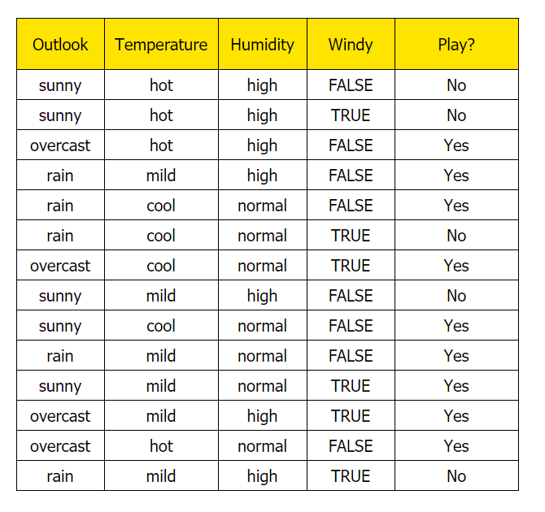
Unit 02 ㅣ ID3 알고리즘
의사결정나무 알고리즘을 활용하자!
예시 ) 골프 치기 좋은 날씨인가? 아닌가? 어떤 기준으로 먼저 나누어야 할까?

Slide 15
Unit 02 ㅣ ID3 알고리즘
이렇게 아무거나 하나를 선택해서 쭉쭉 그려 나갈 수 있다.
하지만, 새로운 데이터에 대해서 잘 설명할 수 있을까?

Slide 16
Unit 02 ㅣ ID3 알고리즘
2. ID3
Entropy 지수를 이용한 알고리즘
D : 주어진 데이터들의 집합
|D| : 주어진 데이터들의 집합의 데이터 개수

Slide 17
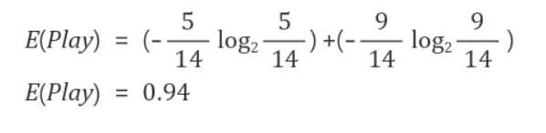
Unit 02 ㅣ ID3 알고리즘
2. ID3
가장 먼저 PLAY에 대한 Entropy를 구합시다.

Slide 18
Unit 02 ㅣ ID3 알고리즘
1) Entropy (엔트로피) 를 구해보자
2
3
3
2

Slide 19
Unit 02 ㅣ ID3 알고리즘
1) Entropy (엔트로피) 를 구해보자
2
3
3
2

Slide 20
Unit 02 ㅣ ID3 알고리즘
1) Entropy (엔트로피) 를 구해보자
2
3
3
2
엔트로피는 단일 집합의 품질만 계산한다.
전체에서의 품질은 어떻게 계산할 수 있을까?

Slide 21
Unit 02 ㅣ ID3 알고리즘
1) Entropy (엔트로피) 를 구해보자
가중치를 고려한 평균을 이용한다!

Slide 22
Unit 02 ㅣ ID3 알고리즘
2) Information Gain을 구해보자
Information Gain이란?
상위 노드의 Entropy에서 하위노드의 Entropy를 뺀 값!
즉, information Gain 값이 클수록, 엔트로피를 많이 줄였다는 의미.
= 엔트로피가 작아졌다.

Slide 23
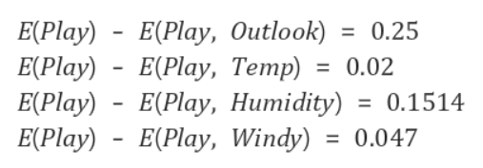



Unit 02 ㅣ ID3 알고리즘
2) Information Gain을 구해보자
가장 크게 Entropy를 줄인 Outlook을 채택!!

Slide 24
Unit 02 ㅣ ID3 알고리즘

Slide 25
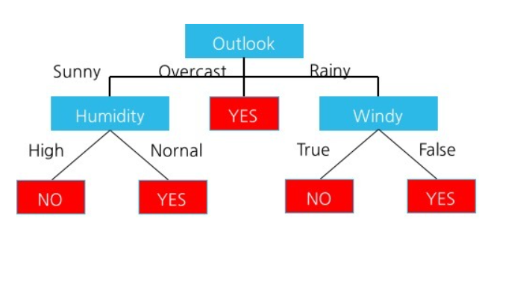
Unit 02 ㅣ ID3 알고리즘
최종적으로 위와 같은 Decision Tree model이 만들어진다!!

Slide 26
Unit 03 ㅣ CART 알고리즘
Q. 불순도를 측정하는 지표는?
Entropy, Gini index
Q. 어떤 기준으로 노드를 놓아야 하며, 어떤 노드를 가장 위에 놓아야 할까?
A. ID3 & CART 알고리즘

Slide 27

Unit 03 ㅣ CART 알고리즘
순도 / 불순도 지표
Gini index (지니지수)
데이터의 통계적 분산정도를 정량화 해서 표현한 값
어떤 집합의 gini index가 높을수록 그 집단의 데이터가 분산되어있다.
우리의 목적 : gini index를 감소시키는 방향으로 분류하기
Gini index 감소 = 불순도 감소 = 순도 증가

Slide 28
Unit 03 ㅣ CART 알고리즘
1) CART
Gini index 를 이용한 알고리즘
데이터를 split 했을 때의 불순한 정도
Binary split을 전제로 분석함
데이터의 대상 속성을 얼마나 잘못 분류할지 계산

Slide 29
Unit 03 ㅣ CART 알고리즘
예시 )
이중 가장 작은 Gini index 값을 가지는 변수로
최초 split 이 됨.

Slide 30
Unit 03 ㅣ CART 알고리즘
예시 )

Slide 31



Unit 03 ㅣ CART 알고리즘
예시 )
$${Gini}_{age=youth}$$
$${Gini}_{age=middle_aged}$$
$${Gini}_{age=senior}$$

Slide 32
Unit 03 ㅣ CART 알고리즘
예시 )
${Gini}_{age=youth}$ = $\frac{5}{14}\left(1−{\frac{2}{5}}^{2}−{\frac{3}{5}}^{2}\right)+\frac{9}{14}\left(1−{\frac{7}{9}}^{2}−{\frac{2}{9}}^{2}\right)$ = 0.394
${Gini}_{age=middle_aged}$ = $\frac{4}{14}\left(1−{\frac{4}{4}}^{2}−{\frac{0}{4}}^{2}\right)+\frac{10}{14}\left(1−{\frac{5}{10}}^{2}−{\frac{5}{10}}^{2}\right)$ = 0.357
${Gini}_{age=senior}$ = $\frac{5}{14}\left(1−{\frac{2}{5}}^{2}−{\frac{3}{5}}^{2}\right)+\frac{9}{14}\left(1−{\frac{6}{9}}^{2}−{\frac{3}{9}}^{2}\right)$ = 0.457

Slide 33
Unit 03 ㅣ CART 알고리즘

Slide 34
Unit 04 ㅣfeatur가 연속형이라면?
Q. 연속형 변수에 의사결정 나무를 사용하는 방법?
1. 전체 데이터를 모두 기준점으로 분할 후 불순도를 계산한다.
2. 중위수, 사분위수를 기준점으로 한다.
3. Label 의 class 가 바뀌는 수를 기준점으로 한다.

Slide 35
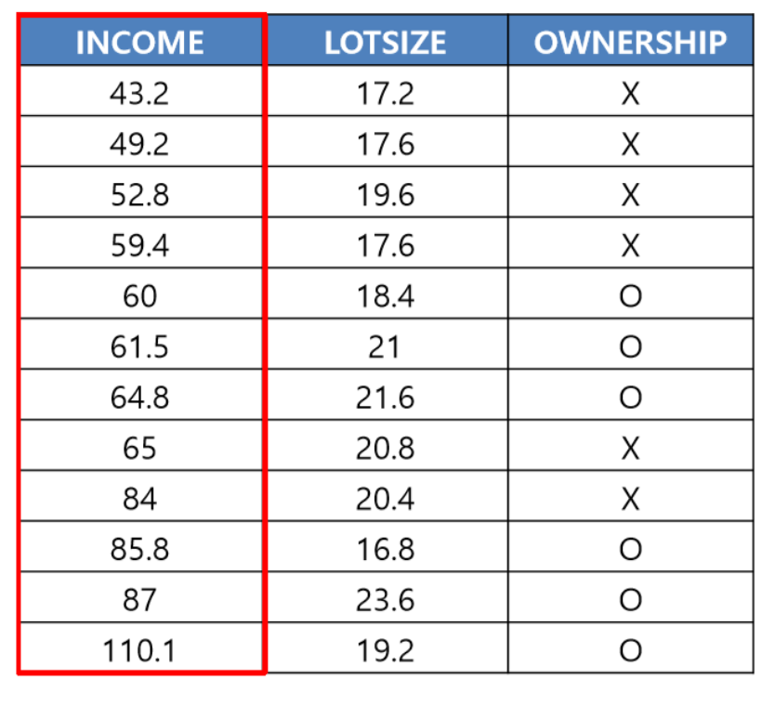
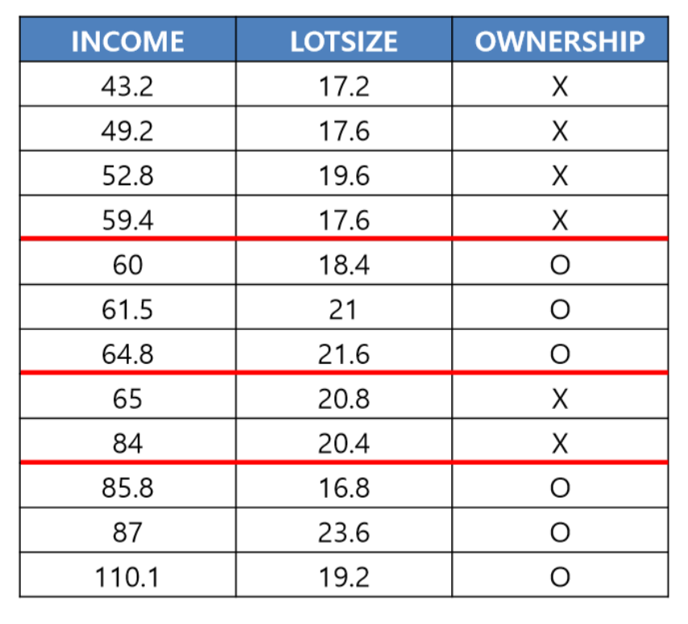
Unit 04 ㅣfeatur가 연속형이라면?
STEP 1. 각 Feature에 대해 오름차순으로 정렬
STEP 2. Label의 class가 변하는 지점을 찾기

Slide 36
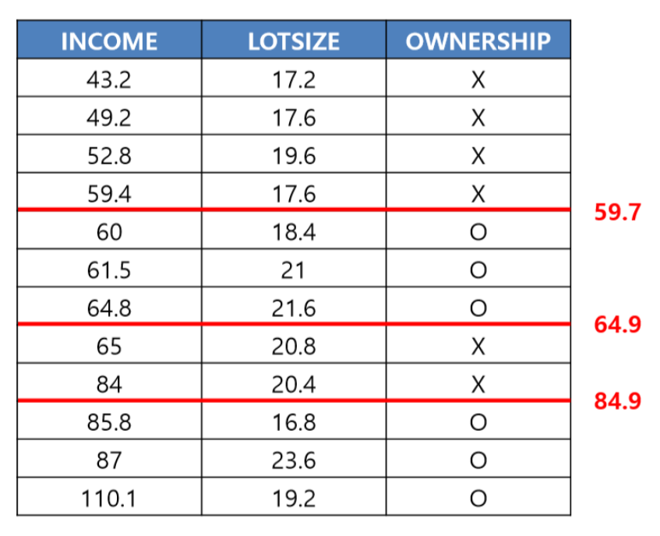
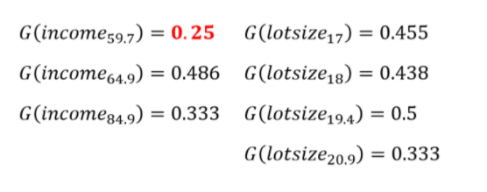
Unit 04 ㅣfeatur가 연속형이라면?
STEP 3. 경계의 평균값을 기준값으로 잡기
STEP 4. 각 기준점에 대해 분할 후,
Gini index 혹은 Entropy 계산

Slide 37
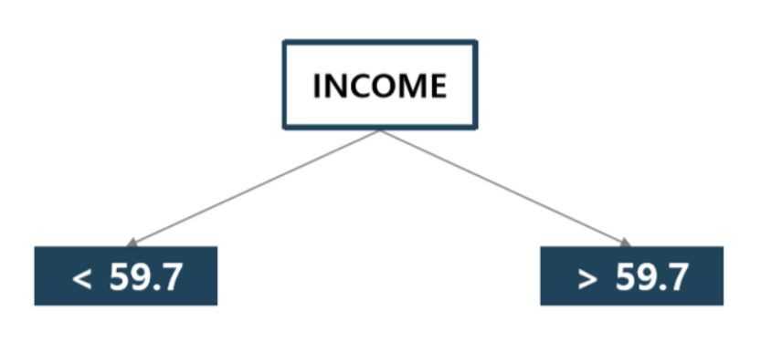
Unit 04 ㅣfeatur가 연속형이라면?
위와 같은 과정을 통해 첫 번째 기준점을 정한다.
또한 이 과정을 반복하면 최종 Decision Tree model을 만들 수 있다.

Slide 38
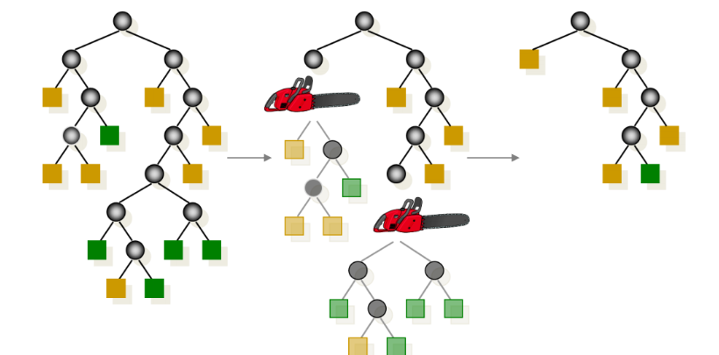
Unit 05 ㅣ 가지치기
가지치기란?
모든 terminal node의 순도가 100% 인 상태를 Full tree 라고 한다. 이런 경우, 분기가 너무 많아 과적합 위험이 발생한다.
분기가 지나치게 증가할 경우 일반화 능력이 떨어지게 된다.
이를 방지하기 위해 의사결정나무에서 과적합을 방지하기 위해 적절한 수준에서 terminal node를 결합해 주는 것
Notes:
https://leedakyeong.tistory.com/entry/%EC%9D%98%EC%82%AC%EA%B2%B0%EC%A0%95%EB%82%98%EB%AC%B4Decision-Tree-%EA%B3%BC%EC%A0%81%ED%95%A9overfitting-%ED%95%B4%EA%B2%B0%EB%B0%A9%EB%B2%95-%EA%B0%80%EC%A7%80%EC%B9%98%EA%B8%B0-%EC%95%99%EC%83%81%EB%B8%94Random-Forest?category=843676

Slide 39
Unit 05 ㅣ 가지치기
가지치기의 종류?
- Pre pruning (사전 가지치기) |
트리의 최대 depth 나 분기점의 최소 개수를 미리 지정
- Post pruning ( 사후 가지치기 ) |
트리를 만든 후 데이터 포인트가 적은 노드를 삭제/병합
Notes:
https://leedakyeong.tistory.com/entry/%EC%9D%98%EC%82%AC%EA%B2%B0%EC%A0%95%EB%82%98%EB%AC%B4Decision-Tree-%EA%B3%BC%EC%A0%81%ED%95%A9overfitting-%ED%95%B4%EA%B2%B0%EB%B0%A9%EB%B2%95-%EA%B0%80%EC%A7%80%EC%B9%98%EA%B8%B0-%EC%95%99%EC%83%81%EB%B8%94Random-Forest?category=843676

Slide 40
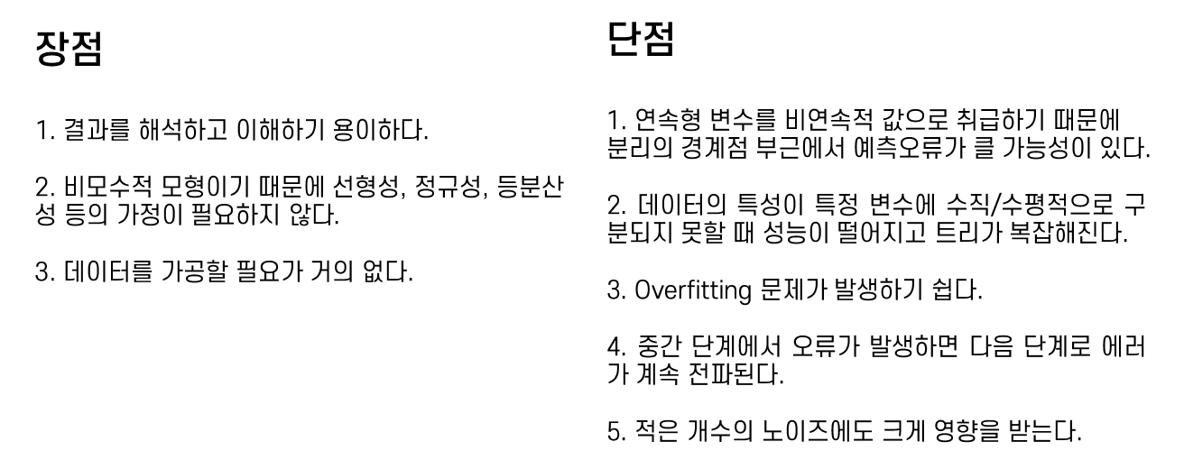
Naive Bayes
정리

Slide 41
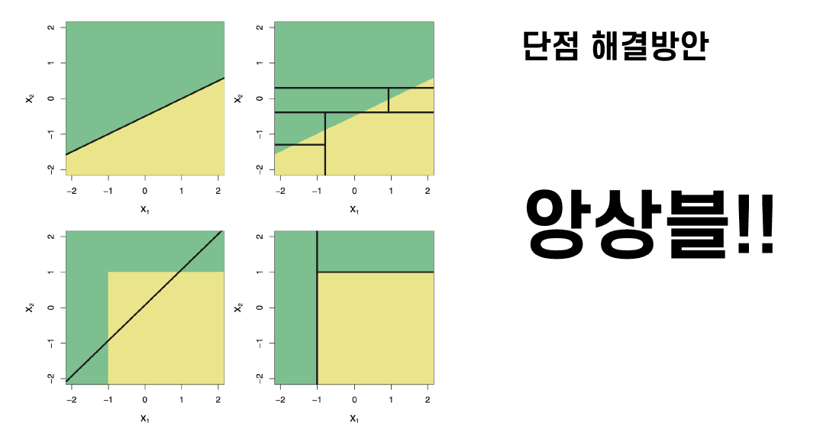
정리

Slide 42
Unit 06 ㅣ 과제
과제1.
DT_Assignment1.ipynb
본인이 구현한 함수를 이용해 다음 문제를 풀어주세요.
변수 income의 이진분류 결과를 보여주세요
분류를 하는데 가장 중요한 변수를 선정하고, 해당 변수의 gini index를 제시해주세요.
문제 2에서 제시한 feature로 dataframe을 split 하고, 나눠진 2개의 dataframe에서 각각 다음으로 중요한 변수를 선정하고 해당 변수의 gini index를 제시해주세요.
(변수나 flow는 변경해도 무관합니다. 결과만 똑같이 나오면 됩니다.)
** 주의사항
이 데이터셋 뿐만 아니라 변수의 class가 더 많은 데이터에도 상관없이 적용 가능하도록 구현해주세요.
변수의 class 가 3개를 넘는 경우 모든 이진 분류의 경우의 수를 따져보아야 합니다.

Slide 43
과제1. 참고

Slide 44
과제2.
DT_Assignment2.ipynb
Entropy를 구하고, 각 변수에 대한 Gain 을 구하는 함수를 구현하는 과제입니다.
주석 꼼꼼히 달아주세요 : )

Slide 45
Unit 06 ㅣ 과제
DT_Assignment1.ipynb
DT_Assignment2.ipynb
파일에 있는 함수 구현! 그리고 함수를 이용해서 문제풀기.
본인이 구현한 함수임을 증명하기 위해, 주석을 꼼꼼히 달아주세요!
14기 멘토들을 적극 활용하세요! (다들 잘 알고 있을겁니다 ^0^)

Slide 46
참고자료
https://ratsgo.github.io/machine%20learning/2017/03/26/tree/
https://tensorflow.blog/%ED%8C%8C%EC%9D%B4%EC%8D%AC-%EB%A8%B8%EC%8B%A0%EB%9F%AC%EB%8B%9D/2-3-5-%EA%B2%B0%EC%A0%95-%ED%8A%B8%EB%A6%AC/
https://yngie-c.github.io/machine%20learning/2020/04/06/decision_tree/
https://leedakyeong.tistory.com/category/%ED%86%B5%EA%B3%84%20%EC%A7%80%EC%8B%9D/Algorithm
https://jihoonlee.tistory.com/16
https://soobarkbar.tistory.com/17
Tobigs 13기 김미성님 강의자료

Slide 47
Q & A
들어주셔서 감사합니다.

